Slide 1
Mängel-Manager
Gruppe B
INM21: ESS & PIK
Wirtschaftsinformatik, Vollzeitstudium, Frühlingssemester 2015

Slide 2
Einleitung
Vorgehen
Qualitätsziele
Architektur & Lösung
Mängel-Manager Hands-on
Tests
Komplikationen
Lessons Learned
THE END

Slide 3
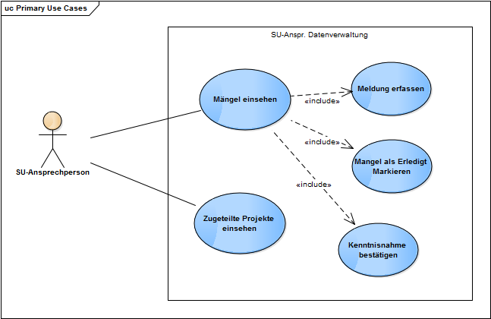
Vorgehen
Grobaufteilung der Zuständigkeiten
Wöchentliche Sitzungen
Requirements definieren
UseCase & Activity-Diagram
ERD & Klassenkonzept
Softwarearchitektur
Weiterarbeit mit Waffle.io

Slide 4
Qualitätsziele

Slide 5



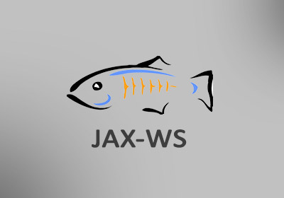









Apache
Tomcat
JavaFX
Scene Builder 2.0

Slide 6
Architektur & Lösung
Notes:
Für unsere MangelManager Software verwendeten wir eine 4-Tier Architektur. Diese stützten wird auf das Referenzprojekt. Sie besteht aus den Komponenten: Client Intern & Extern, RMI-Server, Business, Persister , Webservice und einer Datenbank.

Slide 7
Laufzeit-Sicht
Notes:
Am Beispiel eines Mangels welchen wir erfassen möchten, zeige ich wie die verschiedenen Schnittstellen miteinander interagieren.

Slide 8
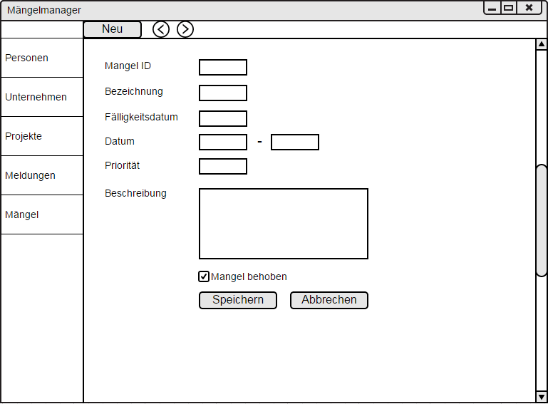
Design
Moqup
Scenebuilder
3 View-Schicht
Designentscheide: Womit erstellen? Übersichtlich Schnell erlernbar

Slide 9
Mängel-Manager Hands-on BackOffice GU Intern Client
Unternehmen erfassen
Person erfassen
Projekt erfassen (Suchfunktion, Detailansicht)
Mangel zu Projekt erfassen
Meldung zu Mangel erfassen
Mängelliste drucken

Slide 10
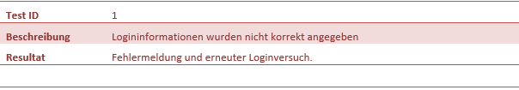
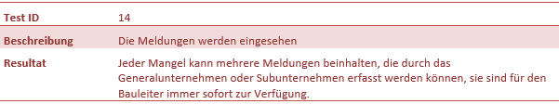
Funktionale Tests
Standardabläufe
Black-box Tests (aus Sicht des Anwenders)
Requirements erfüllt?

Slide 11

Junit Tests
Test Driven Development
Seed-File
JUnit4 Tests Persister ClientRMI

Slide 12
Komplikationen
Austritt des Projektleiters
GUI-Skalierbarkeit mittels GridPanes
TomEE Installation – Library-Überschneidungen
Bidirektionale Beziehungen
Deployement
Benutzer-Konzept

Slide 13
Lessons Learned
Bidirektionale Beziehungen sind Problematisch
Implementieren eines Webservices
Einrichten eines Tomcat Servers
Native SQL Queries / JPA
Organisieren einer Gruppe

Slide 14
Lessons Learned
Attribute aus mehreren Models in der Tabelle (setCellValueFactory)
Objekt in ComboBox laden, toString()
Vererbungsproblem Personen: Child-Attribute (check instanceof())
View Navigationen – Referenz auf RootController
Abspeichern von GregorianCalender Datum (getMonthValue +1)
Singelton Zugriff auf RMIClient in Controllern
FetchType.EAGER
Objektorientiertes Denken bei NamedQueries für Suchfunktion

Slide 15
Lessons Learned
Projektarbeit
UseCase / Activity Diagram in Enterprise Architect
3-Schichten Modells (Buisness-RMI-Persister) - NamedQuerries
Erstellen von GUI’s – Scenebuilder – GridPane – AnchorPane
Grundlegendes CSS
GUI-Controller – Laden in BorderPane – Aufrufen von Daten
Junit4 Tests – Mehrere Getter-Methoden
OpenCSV exportieren und importieren von .csv Dateien

Slide 16
Lessons Learned
Git & GitHub
UseCase & Akitivtätsdiagramme im EA
Organisisation einer arc42 Doku
Aufgabe der verschiedenen Schichten und Implementierung
Allgemeines Vorgehen bei einem Softwareprojekt

Slide 17
Lessons Learned
Arc42 Dokumentation
Risiken (Risikenszenarien vorausplanen und Massnahmen treffen)
UseCase / Activity
GUI-Moqups
Wichtigkeit der Planung (Requirements,UseCases)
Funktionales Testing
Github
Projekt

Slide 18
Vielen Dank!
Fragen?

